Slide 1
Как я провела вечер с бабушкой и Буратино.
«Бабушка, идём со мной играть в «Лабиринт!»
«Нет, детка. Я хочу посмотреть фильм моей юности «Приключение Буратино». Он вышел в 1975 году на киностудии «Беларусьфильм». Телепремьера состоялась 1-2 января 1976 года. Его снял режиссёр Леонид Нечаев. Снимались такие популярные артисты, как В.Этуш, Е.Санаева, Р.Быков, В.Басов, Рина Зелёная, Н.Гринько и совсем юные Д.Иосифов-Буратино, и Т.Проценко-Мальвина, и др. Его смотрели и дети, и взрослые. А песни из этого фильма поют до сих пор. У нас в классе один мальчик хорошо играл на гитаре. Когда мы собирались вместе, то понравившиеся песни пели под гитару. Идём со мной смотреть кино!!! А потом скажешь, какие песни, по твоему мнению, мы пели. Какие тебе песни понравятся?»

Slide 2
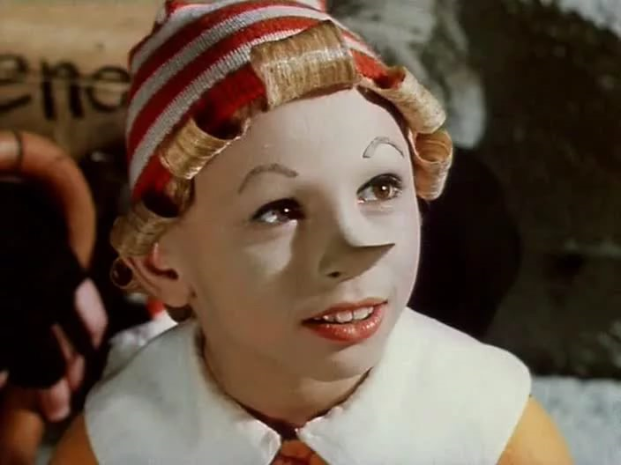
«Мне нравится «Буратино»! Весёлая, энергичная, подвижная, темп - быстрый. Ритм скачкообразный, динамика – громкая, регистр – высокий.
«Под эту песню мы танцевали и одновременно пели её. Но в этом фильме много песен. Присаживайся! Будем смотреть!»
«Вот задачку задала мне бабушка. Попробую её решить»- подумала я про себя.
«Фильм начинается с красивейшей весёлой песни «Буратино». После неё звучит Песня Фонарщиков. Спокойная, поют непринуждённо. Темп умеренный. Ритм ровный, динамика приглушённая, регистр средний.

Slide 3
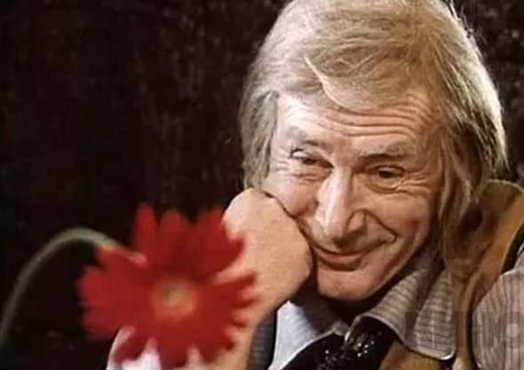
Песня Папы Карло. Звучит в форме речитатива. В аккомпанементе солирует скрипка. Темп медленный, ритм равномерный, динамика приглушённая. Поёт с надеждой, ласково, спокойно, заботливо.

Slide 4
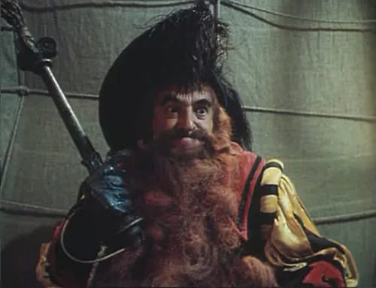
Песня кукол «Страшный Карабас».
Написана в куплетно-припевной форме, 2 куплета Барабас, 2 припева куклы. В умеренном темпе, маршеобразном ритме, в средней динамике. Барабас - грозный, жадный, хитрый - это выражается в том, как он исполняет свою партию в низком регистре. Куклы измученные, усталые. И это выражается в том, как они исполняют припев в высоком регистре.

Slide 5
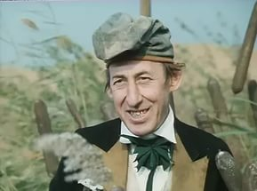
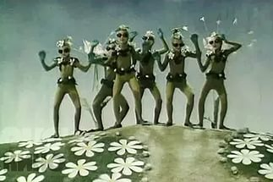
Песня Дуремара.
Герой больше декламирует, чем поёт. Говорит выразительно. Куплетная форма, песня состоит из 2 куплетов. Припев исполняют 6 лягушат.
Дуремар поёт мечтательно, задумчиво, хвастливо, в свободном темпе.
А лягушата, напротив весело и забавно.

Slide 6
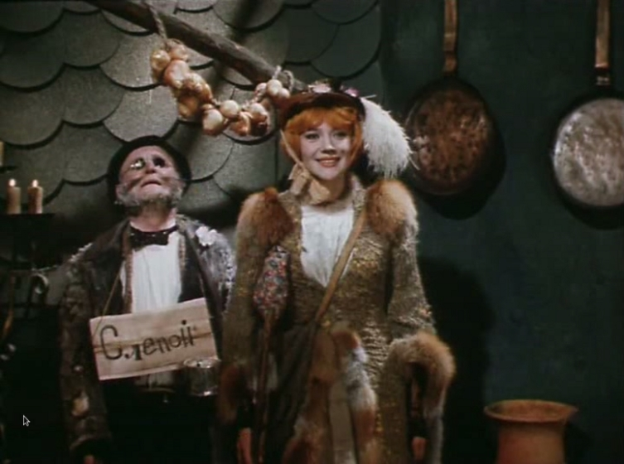
Песня – танец лисы Алисы и кота Базилио.
Песня в форме диалога. Базилио больше проговаривает слова, что добавляет песне выразительности. У Алисы тонкий и высокий голос. Она очень ласкова и хитра.

Slide 7
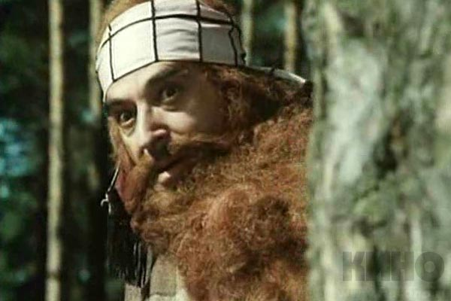
Песня Карабаса Барабаса.
У песни танцевальная форма. Быстрый темп. Чёткий ритм. Благодаря низкому тембру голоса Карабаса, он выглядит устрашающе, сердито и зловеще.

Slide 8
Песня Пауков и Буратино.
Песня звучит в форме диалога. Пауки говорят свои устрашающие слова, а Буратино поёт 2 раза припев «Поучают…»

Slide 9
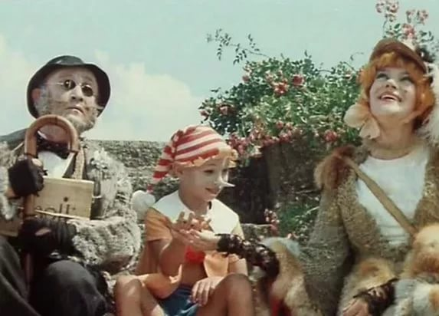
Песня «Поле чудес».
Весёлая , задорная, волшебная песня. Поют её кот и лиса. Частая смена темпа в песне, придают сказочность и волшебство .

Slide 10
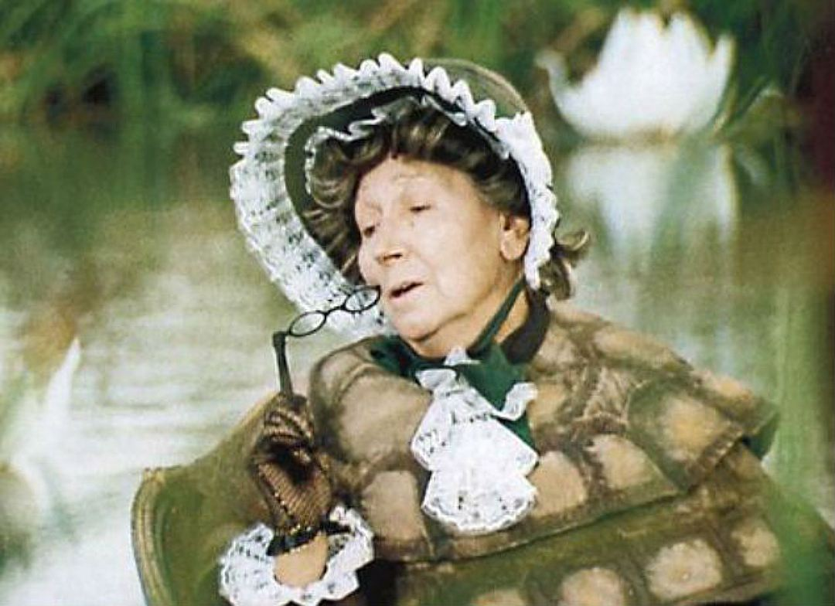
Песня черепахи Тортиллы.
Черепаха поёт мелодично, ласково, в высоком регистре. Песня написана в одночастной форме. Поучительного характера. Тортилла даёт наставления Буратино.

Slide 11
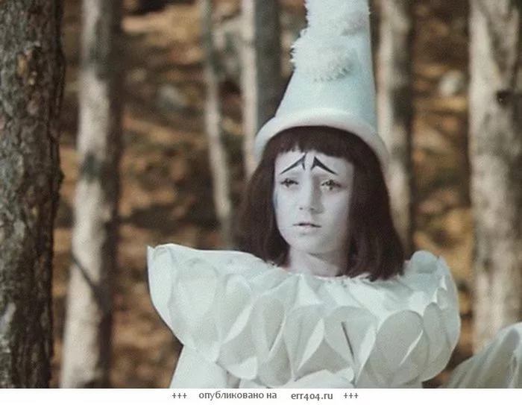
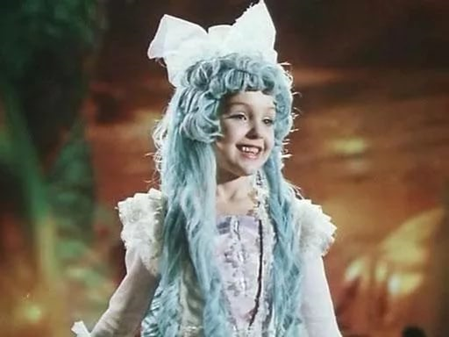
Песня Пьеро.
Песня написана в куплетно-припевной форме. Пьеро поёт любовно и нежно. Вся теплота голоса ещё больше чувствуется, т.к. он поёт в высоком ргистре.

Slide 12
Когда закончился фильм, бабушка спросила: «Ну, как ты думаешь, какие мы песни пели?
«Про Буратино я тебе сказала. Думаю ещё песня Фонарщиков, Дуремара, лисы Алисы и кота Базилио».
«Всё правильно. Только мы ещё пели песню черепахи Тортиллы. Мы были в восторге от того, как сыграла Рина Зелёная эту роль. Эта песня часто звучала в передаче «Утренняя почта». А какая песня понравилась тебе?»
«Мне понравились все песни, но очень-очень песня Пьеро. Мне нравится её темп, спокойный, грустный и нежный характер. Я прочувствовала, как он любит Мальвину.».
«Если бы у тебя была возможность сняться в этом фильме, то какую бы роль ты хотела сыграть?»
«Конечно Мальвину! Ведь её так сильно любит Пьеро. Она красивая, воспитанная, нежная, культурная и необыкновенная».

